Slide 1
Kapittel 9.
HISTORIE
Del 8
Norge under den andre verdenskrigen (1940–1945)
Illustrasjoner: Ingrid Brennhagen
Foto: Bjørn Aalerud

Slide 2
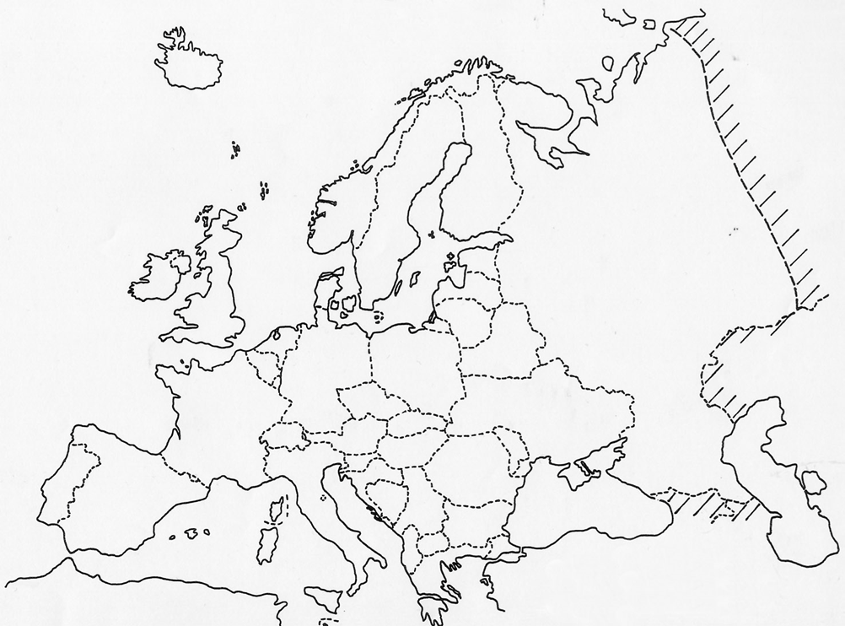

Slide 3
I september 1939 begynte den andre verdenskrigen.
Adolf Hitler var diktator i Tyskland, og han ville ta mange land.
Tyskland angrep Norge 9. april 1940.
Tyskerne bombet og ødela flere byer.
Tyskerne bestemte i Norge i fem år.
Kongen og regjeringen var i Storbritannia under krigen.

Slide 4
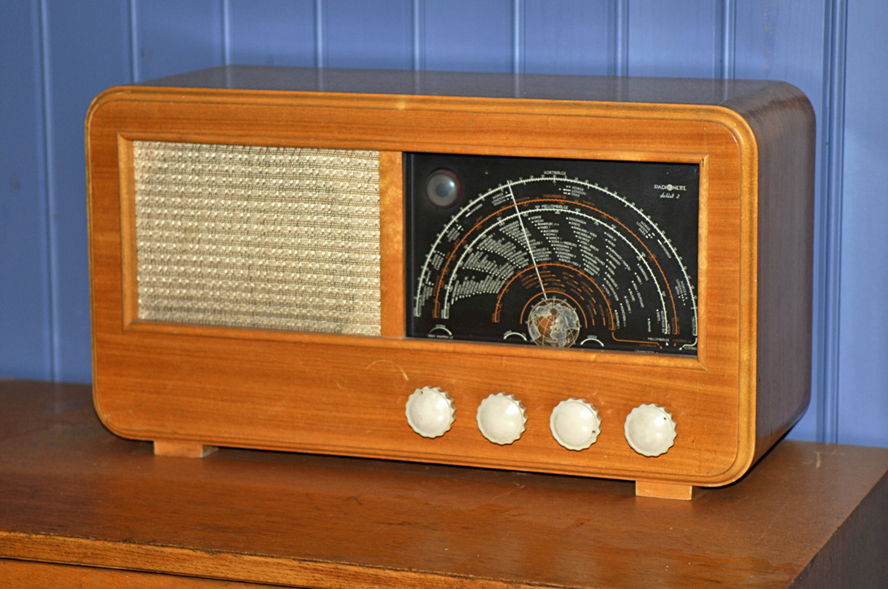
RADIO

Slide 5
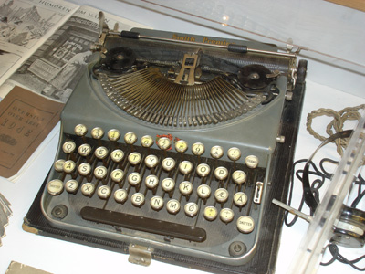
SKRIVEMASKIN

Slide 6
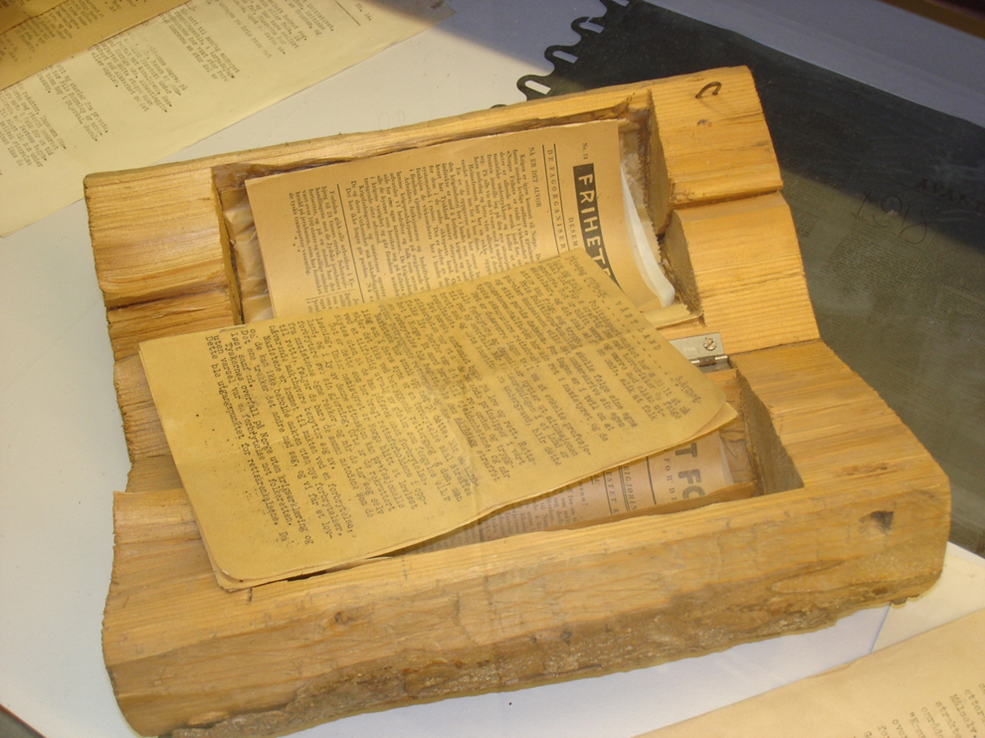
ILLEGAL AVIS I EN VEDKUBBE

Slide 7
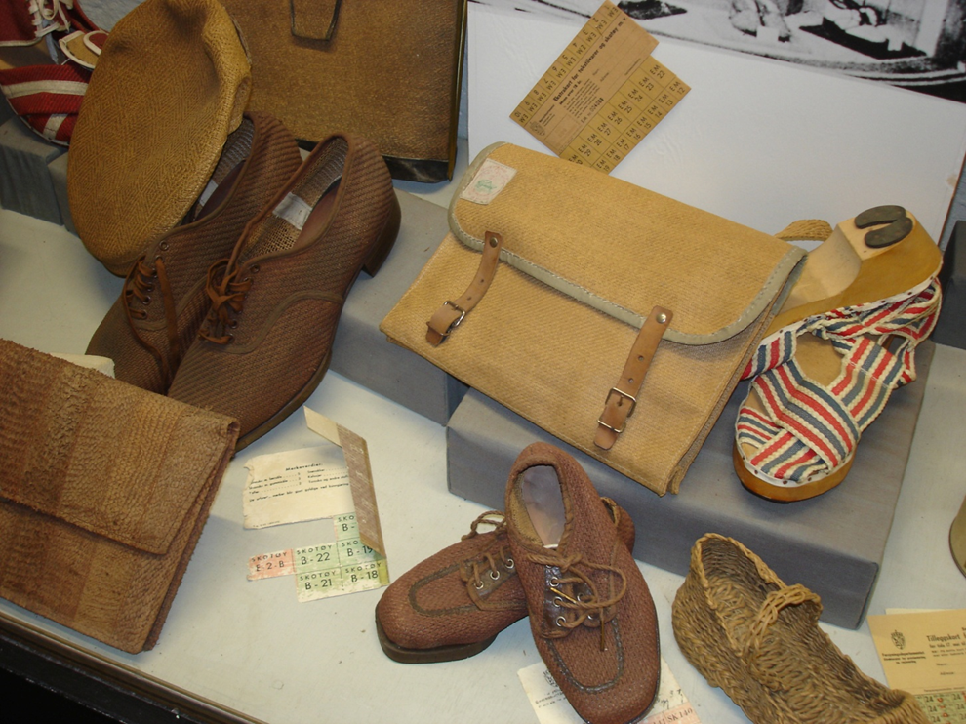
SKO OG VESKER AV FISKESKINN

Slide 8
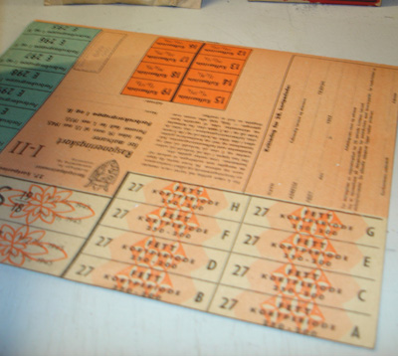
RASJONERINGSKORT

Slide 9
Mange tusen nordmenn var med i motstandsarbeid.
Folk lagde ulovlige aviser.
Det var forbudt å ha radio, men mange gjemte radioen sin og hørte på nyheter fra Storbritannia.
Det var veldig farlig å drive med motstandsarbeid, og mange måtte flykte til Sverige eller til Storbritannia.
Det var også veldig farlig å hjelpe flyktninger.

Slide 10
Politiet arresterte jødene som ikke hadde flyktet.
Jødene ble sendt til konsentrasjonsleir der nesten alle døde. 925 jøder flyktet til Sverige.

Slide 11
Det var ikke nok mat, klær eller sko i butikkene.
Folk brukte rasjoneringskort når de handlet i butikken.
De som hadde hage, dyrket poteter og grønnsaker.
Noen hadde kaniner eller griser for å få kjøtt.
Folk byttet varer.

Slide 12
Adolf Hitler døde 2. mai 1945, og 8. mai var krigen slutt i Europa.
Kongen kom tilbake til Norge 7. juni 1945.

Slide 13
Skriv setningene i preteritum.
(å begynne) I september 1939 … den andre verdenskrigen.
I september 1939 begynte den andre verdenskrigen.
(å være) Adolf Hitler … diktator i Tyskland.
Adolf Hitler var diktator i Tyskland.
(å angripe) Tyskland … Norge 9. april 1940.
Tyskland angrep Norge 9. april 1940.

Slide 14
Skriv setningene i preteritum.
(å ødelegge) Tyskland … flere byer.
Tyskland ødela flere byer.
(å bestemme) Tyskland … i Norge i fem år.
Tyskland bestemte i Norge i fem år.

Slide 15
Skriv setningene i preteritum.
(å være) Kongen og regjeringen … i Storbritannia.
Kongen og regjeringen var i Storbritannia.
(å lage) Folk … illegale aviser.
Folk lagde illegale aviser.
(å gjemme) Mange … radioen sin.
Mange gjemte radioen sin.

Slide 16
Skriv setningene i preteritum.
(å arrestere) Politiet … jødene.
Politiet arresterte jødene.
(å flykte) Noen jøder … til Sverige.
Noen jøder flyktet til Sverige.
(å komme) Kongen … tilbake 7. juni 1945.
Kongen kom tilbake 7. juni 1945.

Slide 17
Sett inn ordene på riktig sted. Fasit.
MÅNED | LAND | ÅRSTID
januar | Sverige | sommer
mai | Storbritannia | høst
juni | Tyskland | vinter
september | Norge | vår

Slide 18
Hvilket ord skal ut? Bruk ordet i setningen.
diktator
?
diktator
Adolf Hitler var … i Tyskland.
Adolf Hitler var diktator i Tyskland.
begynne
slutte
ødelegge

Slide 19
Hvilket ord skal ut? Bruk ordet i setningen.
ulovlig
?
ulovlig
Det var … å ha radio.
Det var ulovlig å ha radio.
radio
avis
tv

Slide 20
Hvilket ord skal ut? Bruk ordet i setningen.
hjelpe
?
folk
Det var ulovlig å hjelpe … med å flykte.
Det var ulovlig å hjelpe folk med å flykte.
folk
bytte
lage

Slide 21
Hvilket ord skal ut? Bruk ordet i setningen.
farlig
?
aviser
Mange lagde illegale ….
Mange lagde illegale aviser.
ulovlig
ødelagt
aviser

Slide 22
Hvilket ord skal ut? Bruk ordet i setningen.
Sverige
?
kom
Kongen … tilbake 7. juni 1945.
Kongen kom tilbake 7. juni 1945..
Storbritannia
kom
Sveits

Slide 23
Hvilket ord skal ut? Bruk ordet i setningen.
mai
?
mai
Krigen i Europa var slutt 8. … 1945.
Krigen i Europa var slutt 8. mai 1945.
klær
sko
mat

Slide 24
Radio. Norsk jernbanemuseum. Foto: Bjørn Aalerud
Illegal avis. Norsk hjemmefrontmuseum. Foto: Astrid Brennhagen
Vesker og sko av fiskeskinn. Norsk hjemmefrontmuseum. Foto: Astrid Brennhagen
Rasjoneringskort. Norsk hjemmefrontmuseum. Foto: Astrid Brennhagen
Skrivemaskin. Norsk hjemmefrontmuseum. Foto: Astrid Brennhagen

